Slide 1
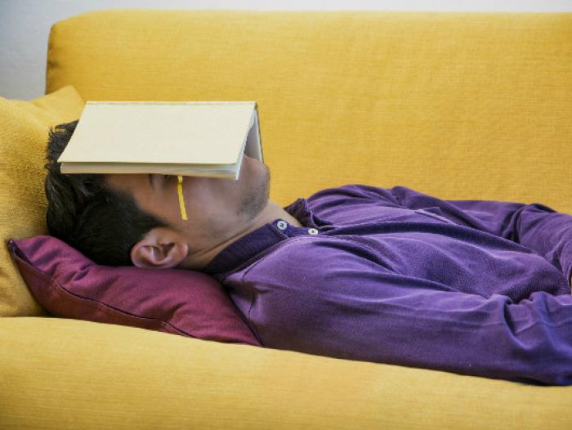
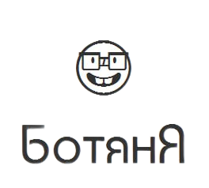
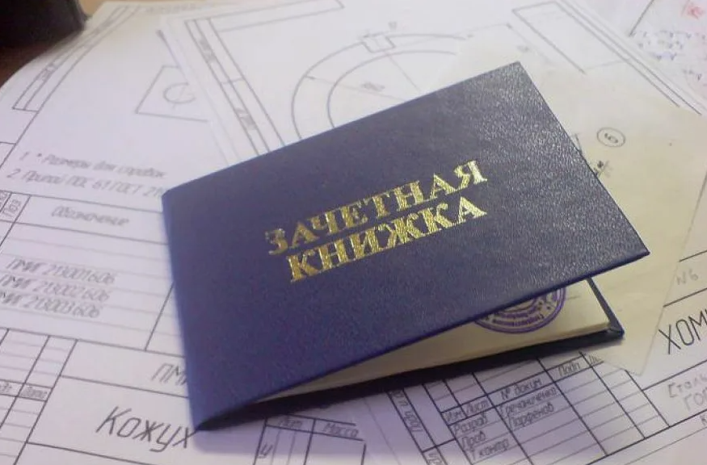
Над проектом работали:
Соин А.Д.
Величко Ф.Т.
Выбойченко К.О.
Приложение для подготовки к экзаменам
2025 год,
группа ИУ1-21Б

Slide 2
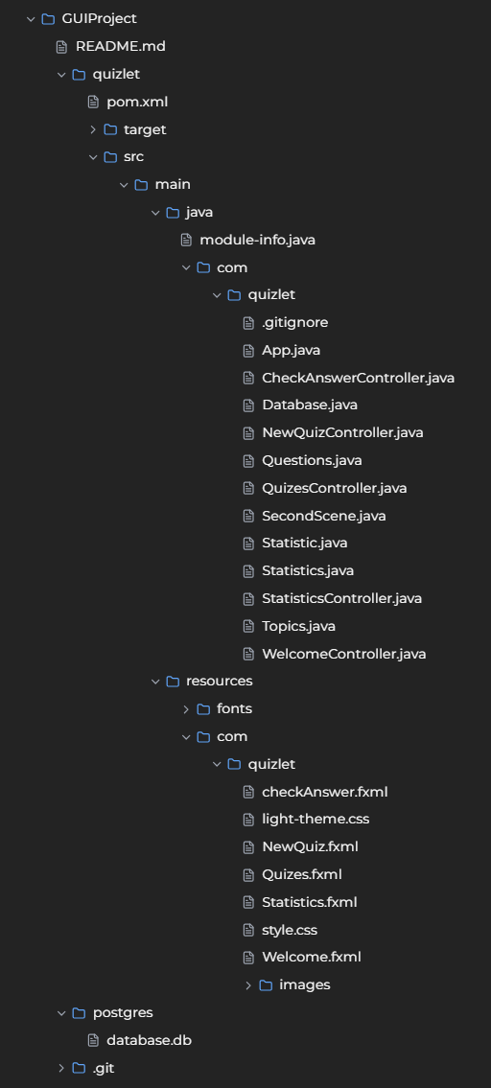



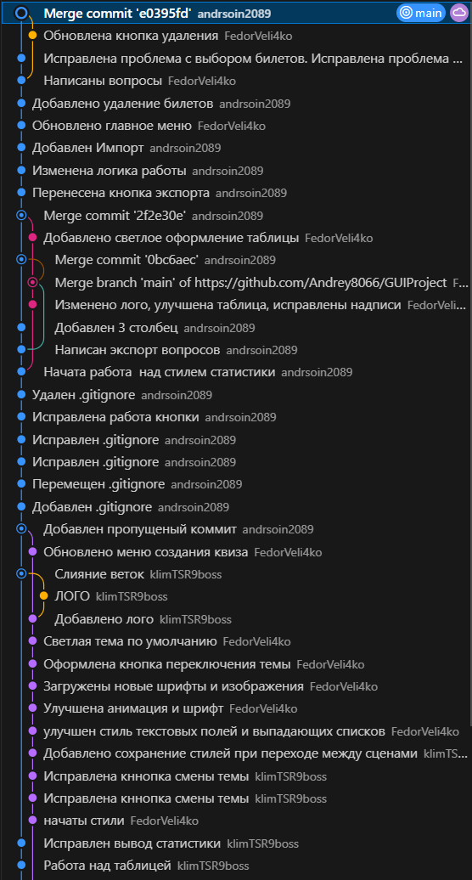

Структура
проекта

Slide 3
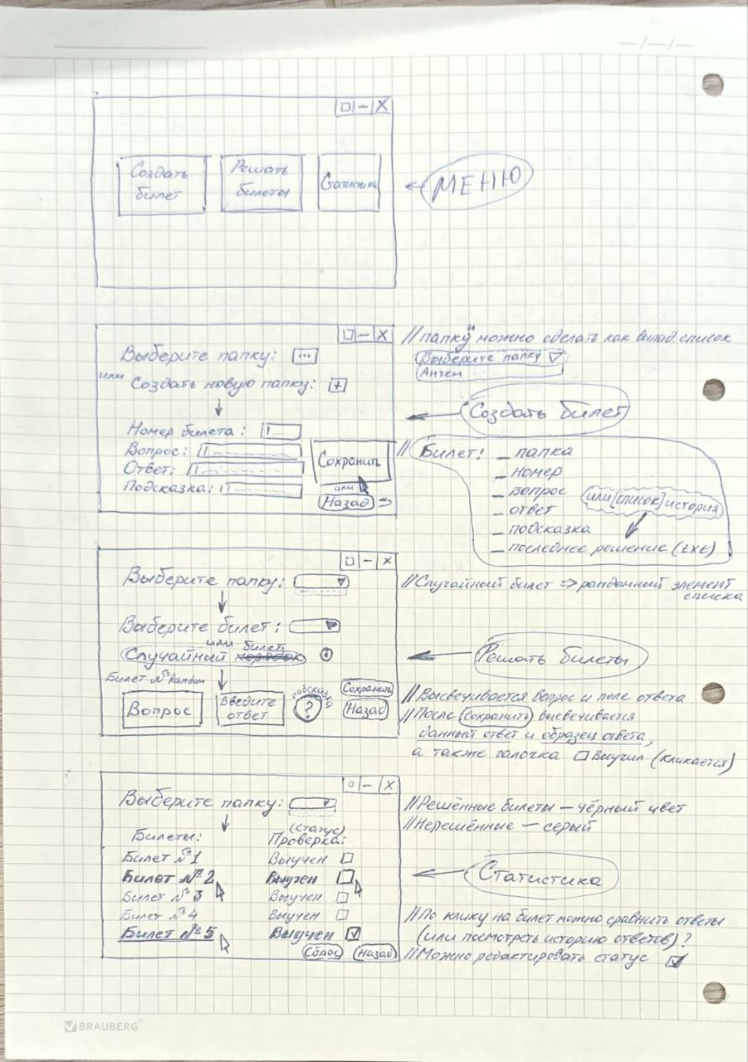
Функционал
Главное меню
Меню создания билетов
Меню решения билетов
Просмотр статистики
Импорт/экспорт билетов

Slide 4


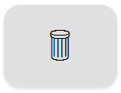




Дизайн приложения
Стилизация кнопок, текста, полей ввода и выпадающих списков, стиль шрифта Baumans
Переключатель темы
Логотип приложения

Slide 5
Перспективы дальнейшей разработки
Конвертация билетов в PDF-формат для печати
Подсказки для ответов на вопросы
Развитие проекта путём рекламной кампании на территории университета с поддержкой обратной связи

Slide 6


Приступаем
к демонстрации?

